Slide 1
DE 0 A 4000 PEDIDOS EN
24 HORAS

Slide 2
Las personas piensan que necesitan estar en la situación perfecta para TOMAR ACCIÓN, cuando en realidad, TOMAR ACCIÓN es la situación perfecta

Slide 3
1 PUNTO - MAYO DE 2020
EL CAMINO AL ÉXITO ES TOMAR ACCIÓN MASIVA IMPERFECTA

Slide 4
DROPSHIPPING

Slide 5
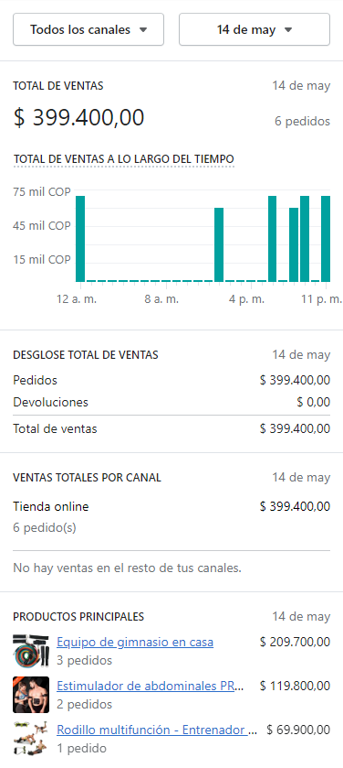
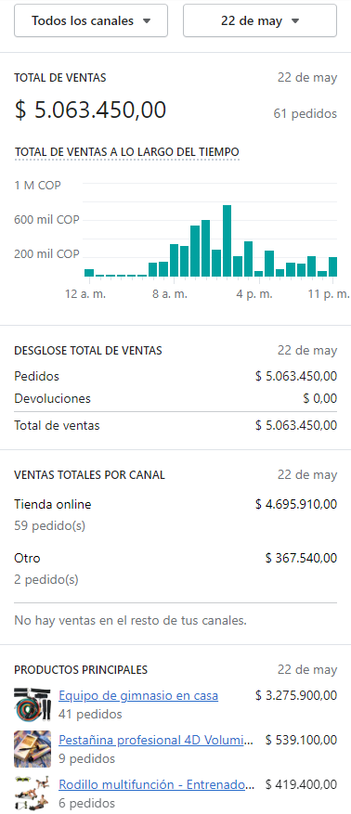
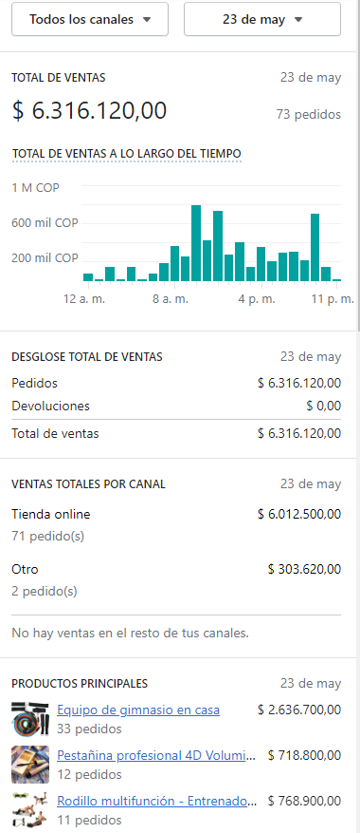

Slide 6
2 PUNTO - JUNIO DE 2020
O CRECES O ESTRUCTURAS

Slide 7
¿DROPSHIPPING O INVENTARIO PROPIO?

Slide 8
Las grandes cosas en los negocios nunca las hace una sola persona. Están hechas por un equipo.

Slide 9
3 PUNTO - NOVIEMBRE DE 2020
‘Si no puedes ver a donde vas, PREGÚNTALE A ALGUIEN QUE HAYA ESTADO ALLÍ ANTES’

Slide 10
Si he visto más lejos, ha sido al estar de pie sobre los hombros de gigantes

Slide 11
4 PUNTO - 2021
DEL ÉXITO AL FRACASO

Slide 12
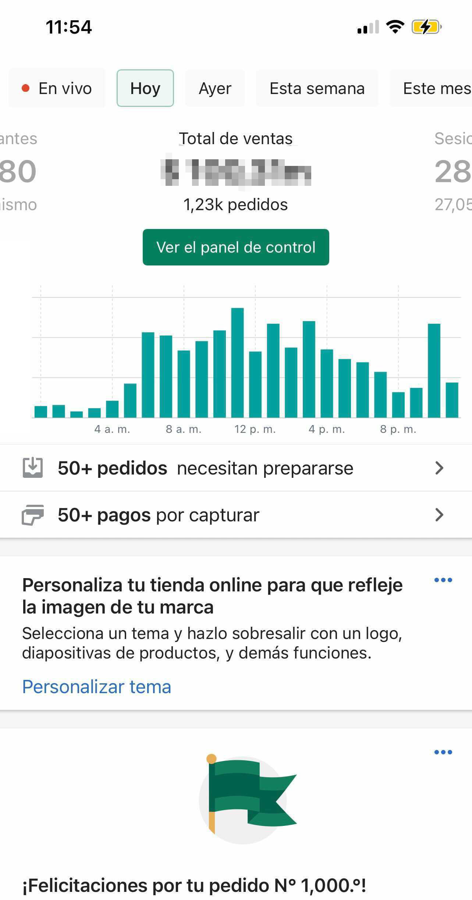

Slide 13
Los chinos usan dos pinceladas para escribir la palabra CRISIS. Una significa PELIGRO y la otra significa OPORTUNIDAD, por lo tanto en medio de una crisis, mantente atento al peligro sin perder de vista la oportunidad.

Slide 14
…

Slide 15
5 PUNTO - 2022
MODELO
ROES

Slide 16
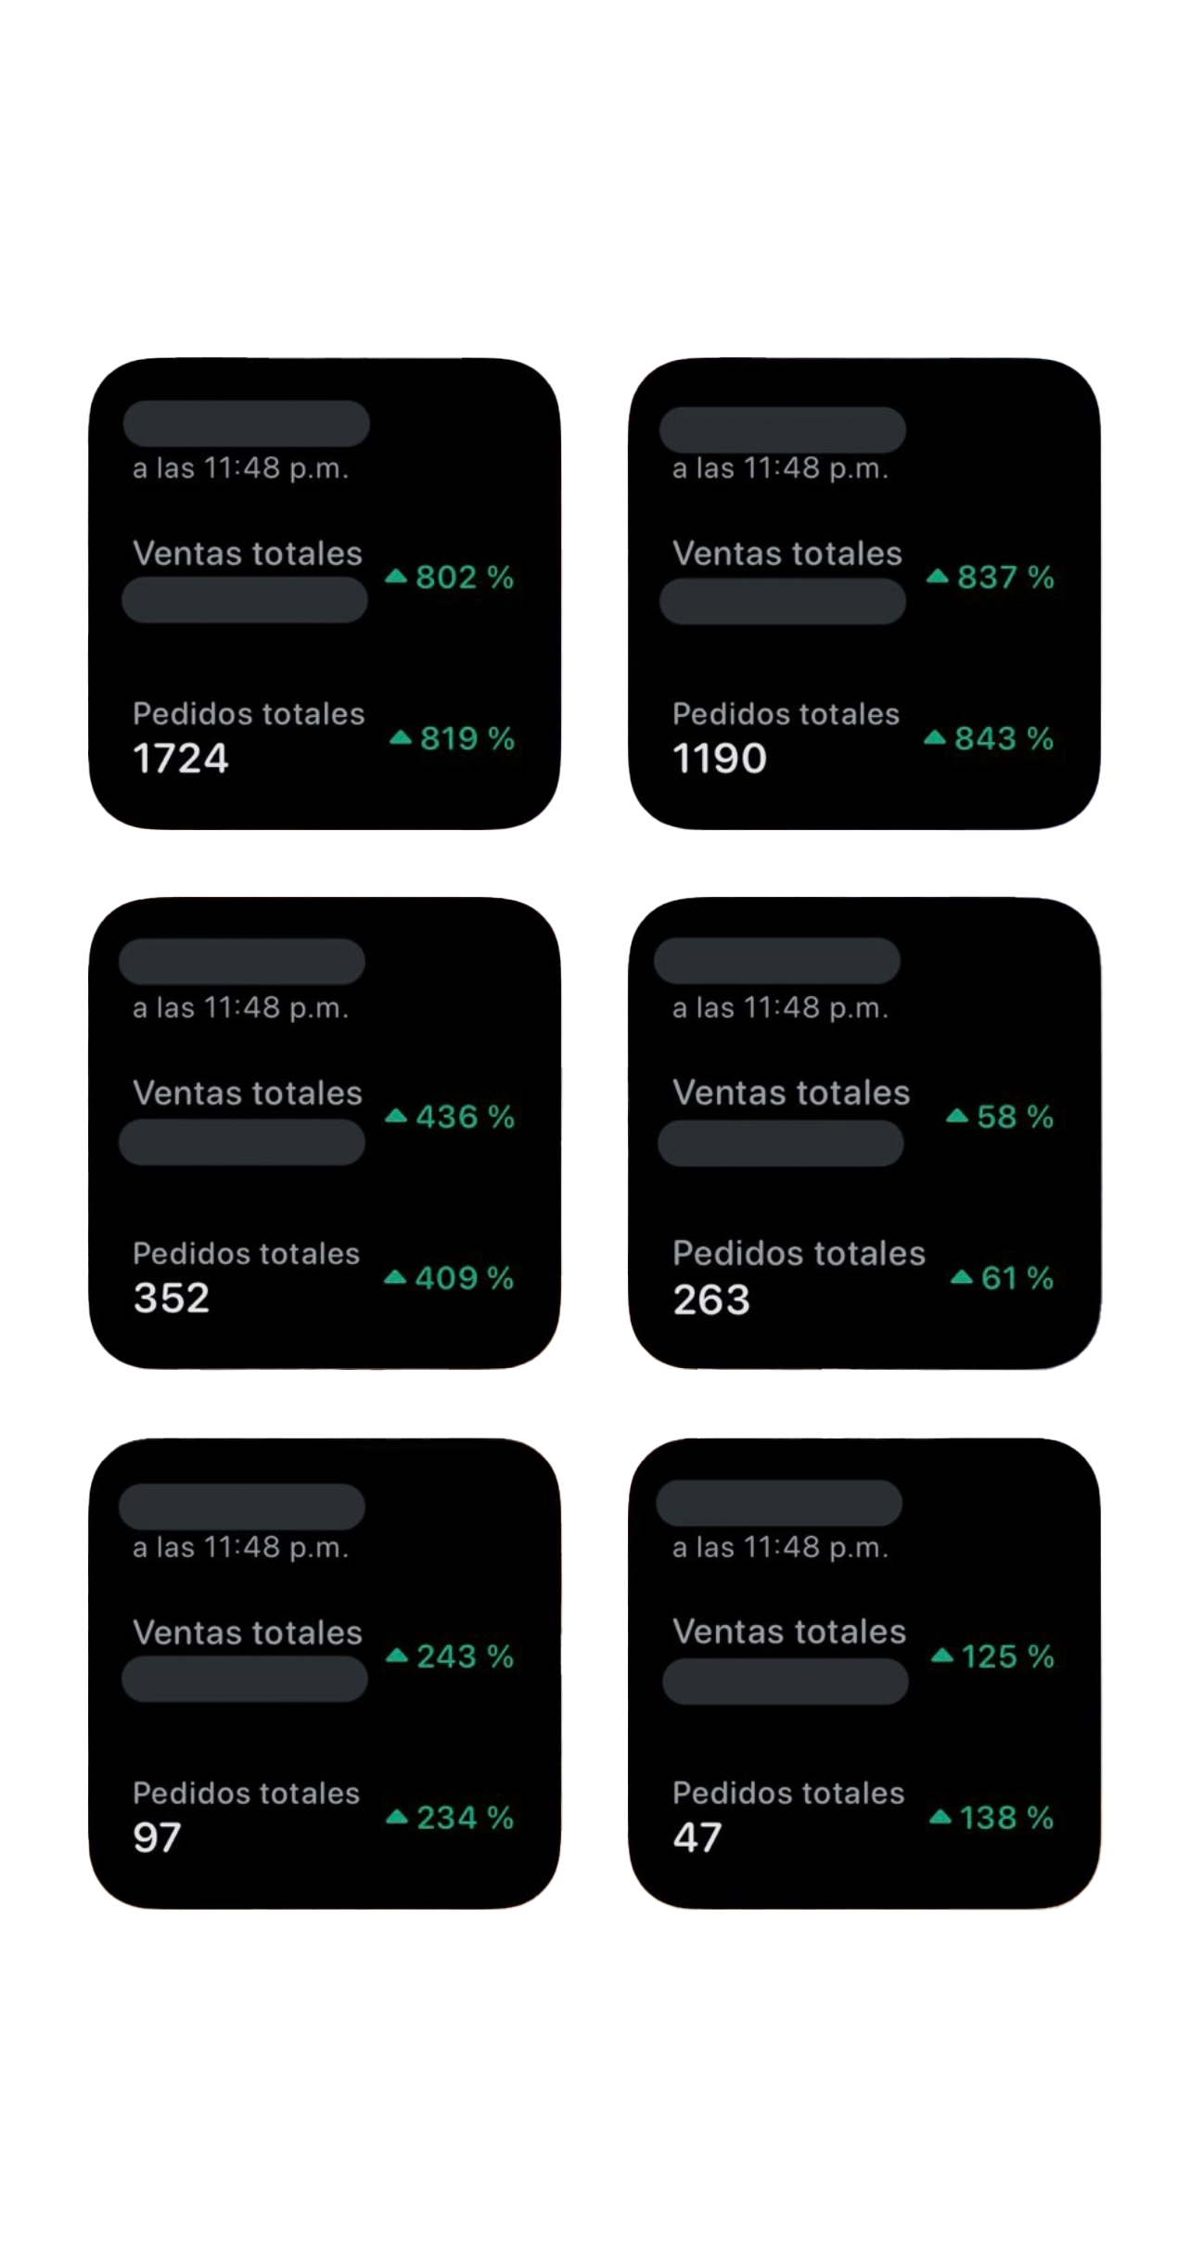

Slide 17
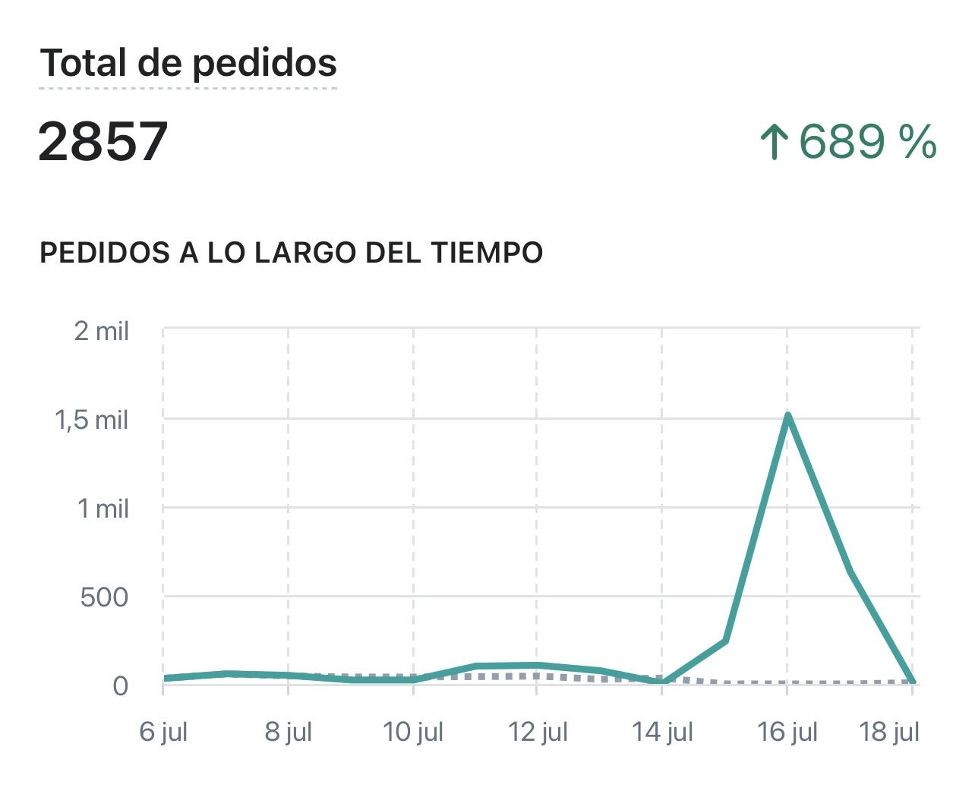
CASO DE ÉXITO

Slide 18
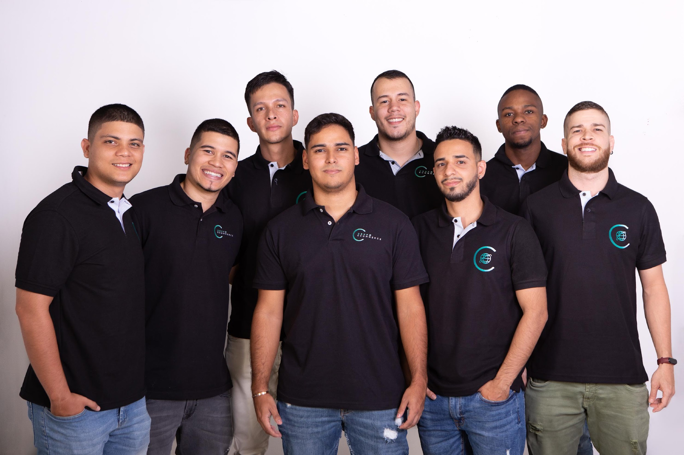

Slide 19
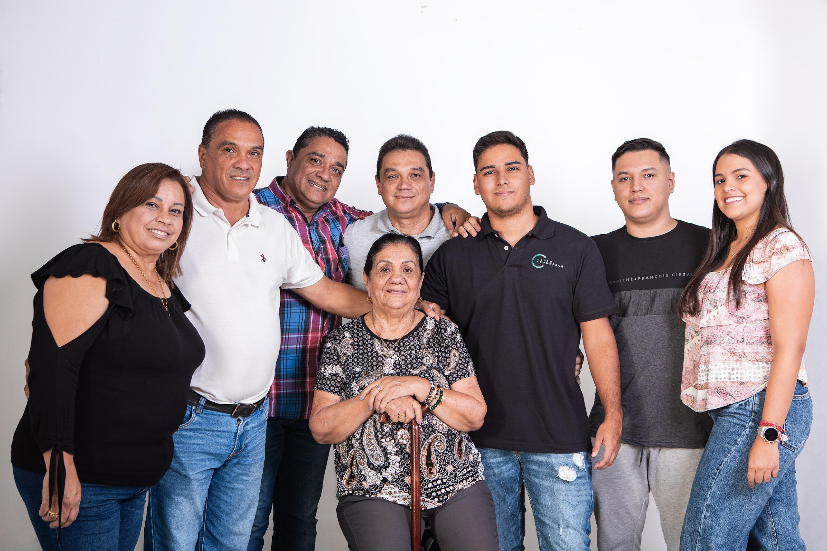

Slide 21
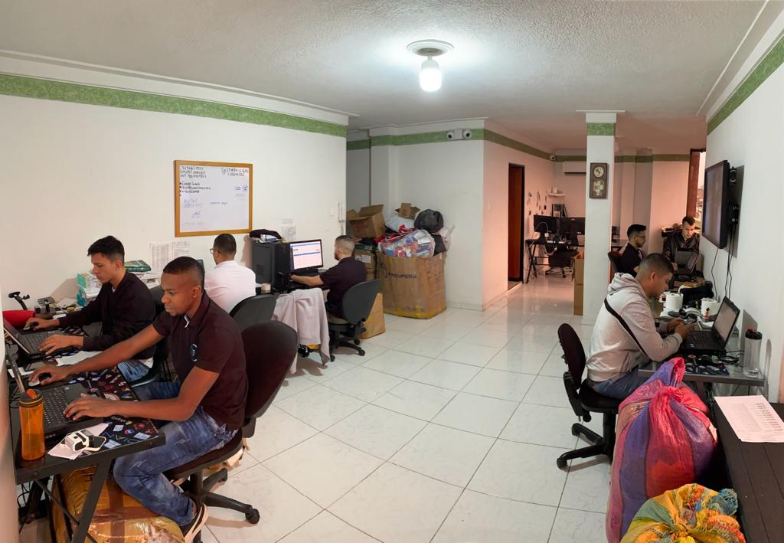

Slide 22
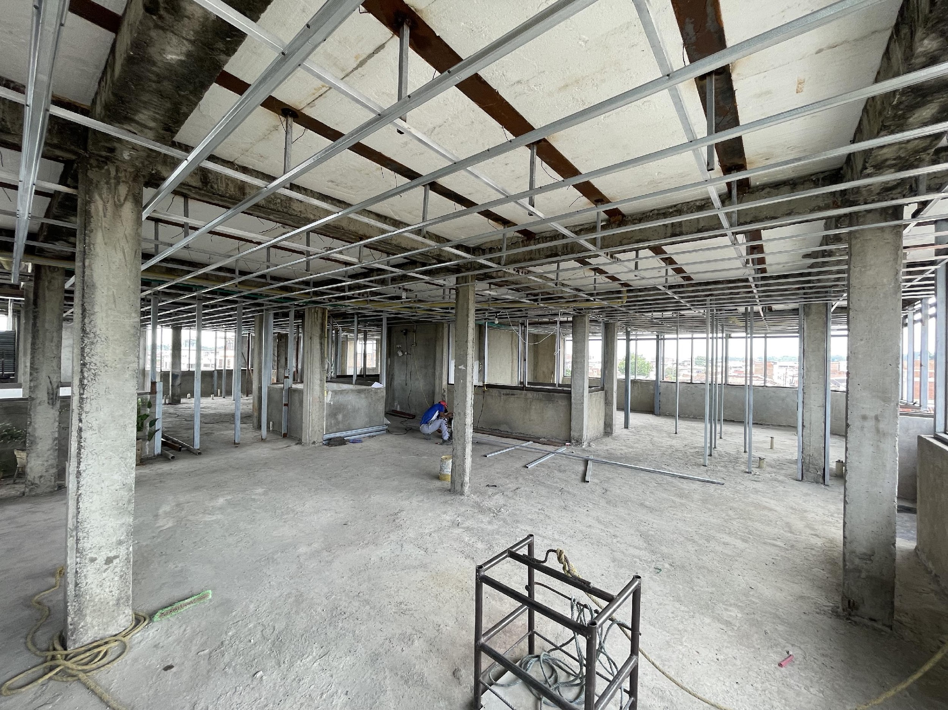
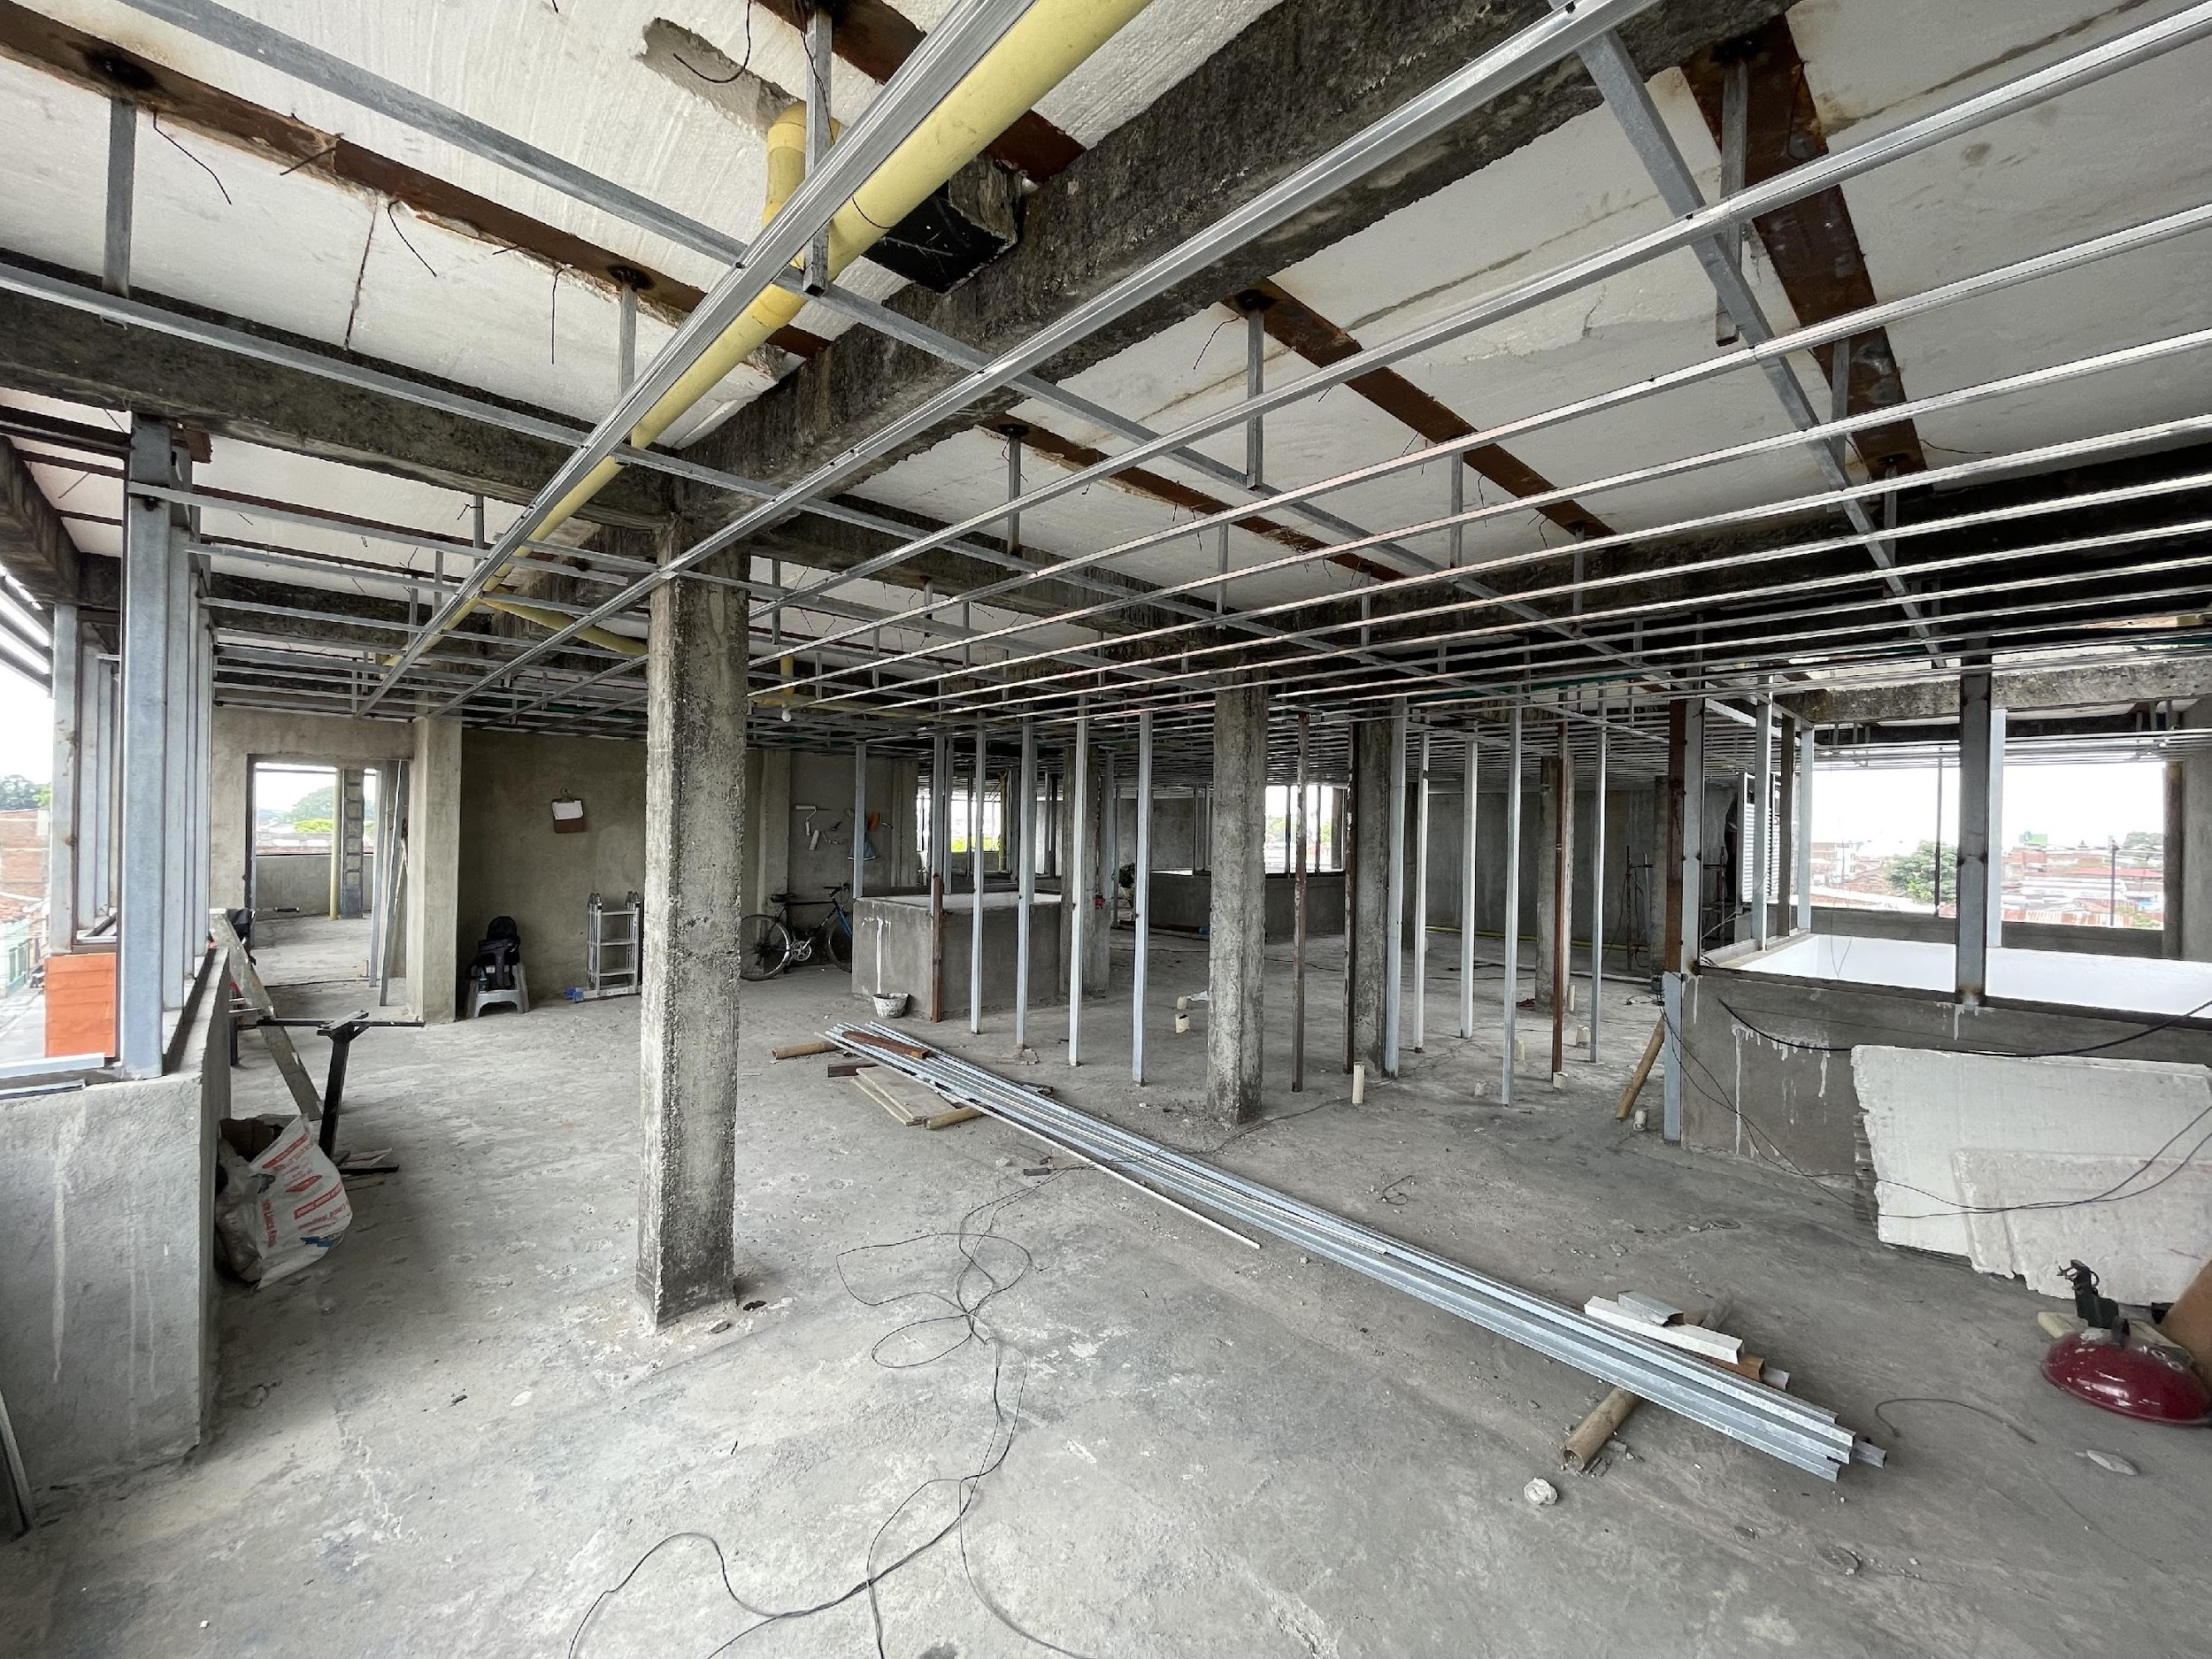

Slide 23
5 PASOS
PARA ESCALAR DE MANERA RENTABLE 1. CBO - Campaña de optimización de presupuesto. 2. Segmentación ABIERTA.
3. No más de 1 CREATIVO por campaña. 4. DIVERSIFICA tu fuente de tráfico. 5. Crea un proceso LOGÍSTICO EFICIENTE y
un EQUIPO ÓPTIMO.

Slide 24
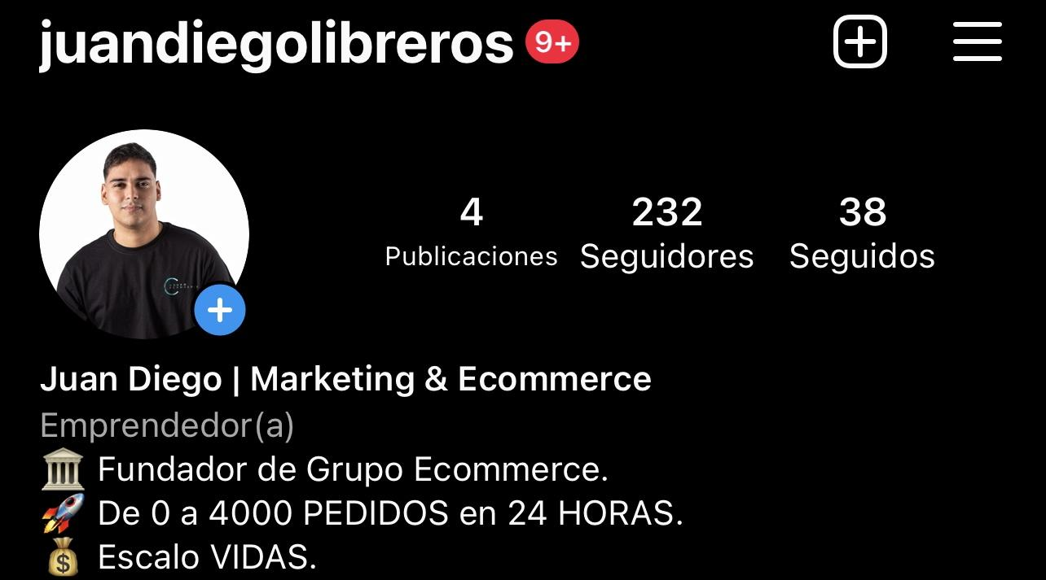
EL MÉTODO SECRETO PARA TENER ÉXITO CON ANUNCIOS DE FACEBOOK

